Slide 1
ARSITEKTUR SISTEM INFORMASI PERUSAHAAN
PERTEMUAN IV

Slide 2
Faktor pendorong arsitektur enterprise

Slide 3
Faktor internal
Penyesuaian Bisnis-TI dianggap sebagai instrumen penting untuk mewujudkan efektifitas organisasi.
Model penyesuaian strategis oleh Henderson dan Venkatraman (1993) membedakan antara aspek strategi bisnis dan infrastruktur organisasi di satu sisi, dengan strategi dan infrastruktur TI di sisi lainnya.
Model ini menyediakan 4 sudut pandang dominan yang digunakan untuk mengatasi penyesuaian antara aspek2 tersebut.

Slide 4
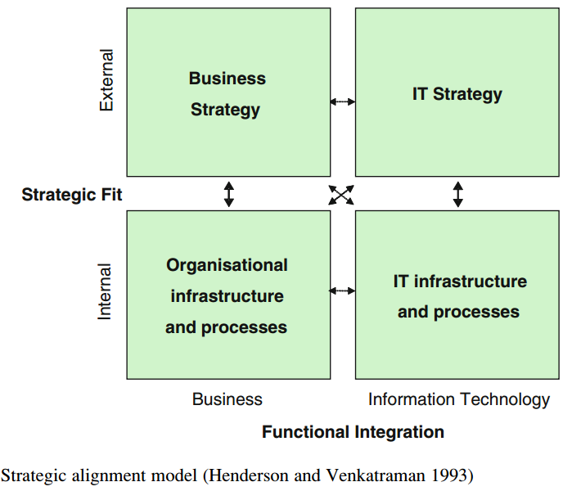

Slide 5
Enterprise architecture diposisikan dalam konteks pengelolaan enterprise.
Pada bagian puncak, Misi dari enterprise adalah: mengapa ada? Visi menyatakan ‘gambaran masa depan’ dan nilai2 yang dipegang teguh.
Berikutnya adalah strategi, yang menyatakan jalur yang ditempuh enterprise untuk mencapai misi dan visinys → ditranslasikan ke dalam tujuan konkrit yang memberi arah dan menjadi penanda dalam mengeksekusi strategi.

Slide 6
Mentranslasikan tujuan int menjadi perubahan konkrit hingga ke operasi sehari-hari perusahaan adalah apa yang dilakukan oleh enterprise architecture → menyediakan sudut pandang holistik dari operasi saat ini dan saat nanti, serta aksi yang harus dilakukan untuk mencapai tujuan perusahaan.
Arsitektur dipandang sebagai bagian ‘hard’ dari perusahaan, sementara bagian ‘soft’ nya adalah culture, yang dibentuk oleh orang2 dan kepemimpinan, dianggap sama pentingnya (atau lebih penting) untuk mencapai tujuan perusahaan.
Bagian akhirnya di paling bawah adalah operasi harian dari enterprise, yang dikendalikan dari atas.

Slide 7
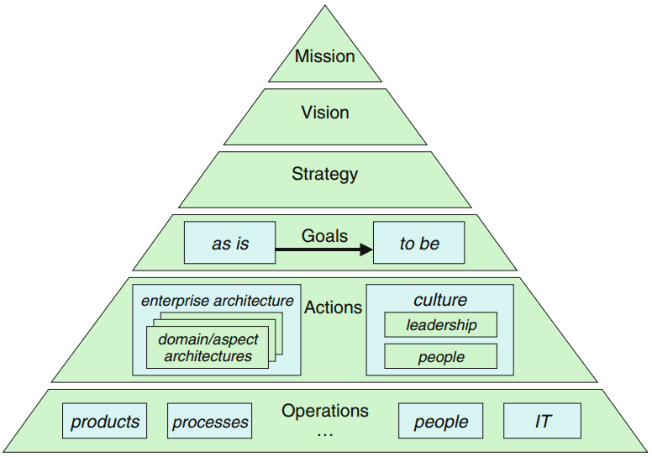

Slide 8
Arsitektur adalah instrumen strategis dalam memandu organisasi menjalani arah pengembangan yang terencana.
Enterprise yang sukses menjalankan ‘operating model’ dengan pemilihan yang jelas pada level integrasi dan standarisasi proses bisnis di seluruh enterprise.
Peran enterprise architecture sebagai pengorganisasian logis dari proses bisnis dan infrastruktur TI, harus mencerminkan kebutuhan integrasi dan standarisasi dari operating model.

Slide 9
Faktor eksternal
Framework pengaturan menuntut agar perusahaan dan institusi pemerintah dapat membuktikan bahwa mereka memiliki pandangan yang jelas terhadap operasi mereka dan bahwa mereka telah mematuhi hukum yang berlaku.
Di USA, Clinger–Cohen Act (1996), juga dikenal sebagai Information Technology Management Reform Act, menuntut bahwa semua biro pemerintah harus memiliki sebuah IT architecture.

Slide 10
Framework lain Basel II (2004), didukung oleh gubernur bank sentral dan pimpinan otoritas pengawas perbankan negara2 Group of Ten (G10), menempatkan kebutuhan pada organisasi perbankan untuk memperhatikan financial risk management, untuk mendorong stabilitas di dunia keuangan.
US act lainnya, the Sarbanes–Oxley Act (2002), dikenal sebagai Public Company Accounting Reform and Investor Protection Act, muncul setelah skandal Enron, utuk mendorong perusahaan mengadopsi praktek good corporate governance dan untuk membuat executive perusahaan bertanggung jawab secara personal.

